Slide 1
ESENER 2024 – Vigtig indsigt i de første resultater
Europæisk virksomhedsundersøgelse af nye risici og risici i fremvækst
Sikkerhed og sundhed er godt for alle – – både for dig og for arbejdspladsen.

Slide 2
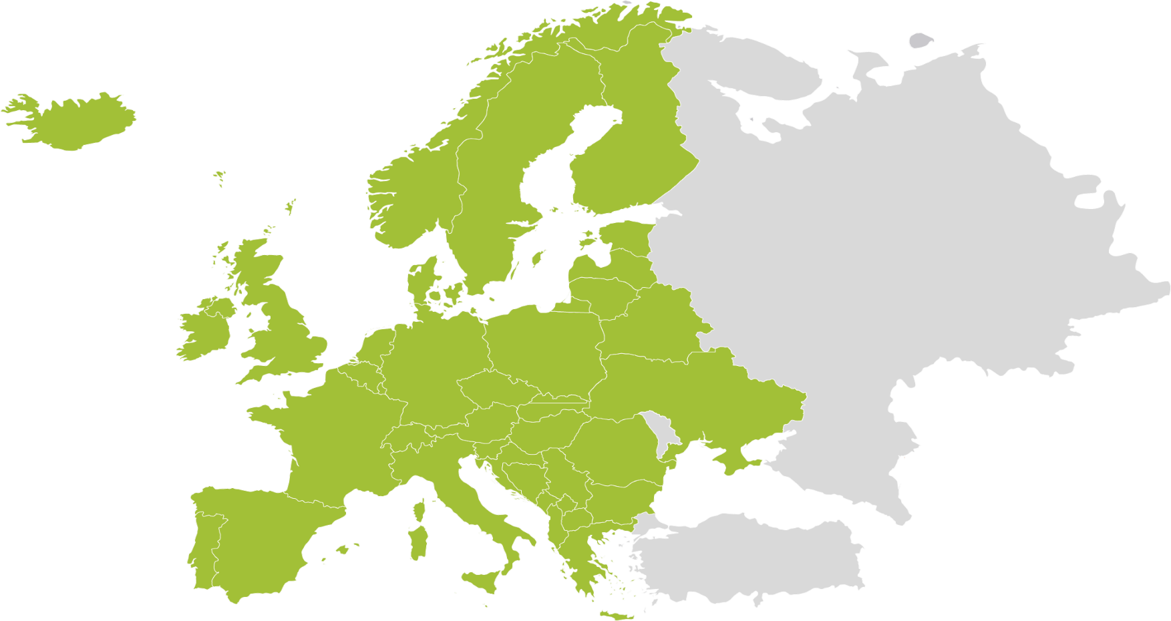
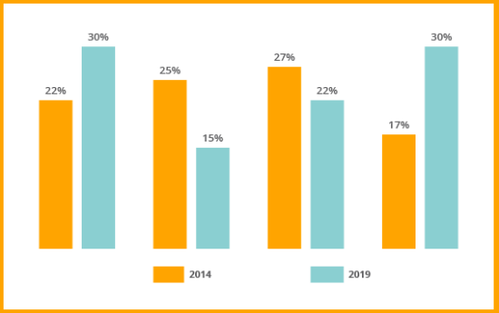
Europæisk virksomhedsundersøgelse af nye risici og risici i fremvækst (ESENER)
www.esener.eu
Hvordan håndterer de europæiske arbejdspladser arbejdsmiljøet?
Undersøgelsesrunder: 2009-2014-2019-2024.
Metode: computerassisteret telefonsamtale (CATI)/online.
Lande: mindst EU-27 + Island og Norge + Schweiz.
Virksomheder, der blev undersøgt: over 40 000.
Virksomhedsstørrelse: fra 5 ansatte og opefter.
Erhvervssektorer: alle offentlige og private, herunder landbrug.
Respondent: den person, "der har størst kendskab til sikkerhed og sundhed på arbejdspladsen”.
Emner: Arbejdsmiljøledelse, psykosociale risici, medarbejderrepræsentation, drivkræfter og hindringer for sikkerhed og sundhed på arbejdspladsen.
Sammenlignelighed mellem ESENER 2014, 2019 og 2024!

Slide 3
Hvem ved mest om sundhed og sikkerhed på de europæiske arbejdspladser? Efter størrelse Procentdel af arbejdspladser, EU-27 (2024)
På over 50 % af de mindste arbejdspladser håndterer ejeren, den administrerende direktør eller driftslederen typisk sikkerhed og sundhed på arbejdspladsen. Efterhånden som arbejdspladsens størrelse øges, overgår dette ansvar til en person i en mere specialiseret rolle (arbejdsmiljøspecialist uden ledelsesfunktion).
ESENER-respondenternes profil fordelt efter virksomhedsstørrelse er stort set ensartet på tværs af lande og undersøgelsesrunder.
Virksomhedsejer, administrerende direktør, driftsleder
Leder uden
specifikke arbejdsmiljøopgaver
5-9
Leder med
specifikke arbejdsmiljøopgaver
Arbejdsmiljøspecialist uden
ledende funktion
10-49
Medarbejderrepræsentant med arbejdsmiljøansvar
50-249
Anden medarbejder med ansvar for området
Ekstern arbejdsmiljøkonsulent
250+
Intet svar
0
10
20
30
40
50
60
70
80
90
100
Grundlag: Alle virksomheder i EU-27.

Slide 4
Antal indhentede stikprøver: ESENER 2024
Land | Interviews til ESENER 2024
Østrig | 1 829
Belgien | 1 504
Bulgarien | 765
Kroatien | 776
Cypern | 753
Tjekkiet | 1 526
Danmark | 1 506
Estland | 768
Finland | 1 510
Frankrig | 2 273
Land | Interviews til ESENER 2024
Tyskland | 3 159
Grækenland | 1 501
Ungarn | 1 510
Island | 810
Irland | 761
Italien | 2 255
Letland | 756
Litauen | 762
Luxembourg | 759
Μalta | 453
Land | Interviews til ESENER 2024
Nederlandene | 1 505
Norge | 1 523
Polen | 2 268
Portugal | 1 545
Rumænien | 1 537
Slovakiet | 786
Slovenien | 1 056
Spanien | 2 259
Sverige | 1 536
Schweiz | 1 507
I alt:
41 458

Slide 5
En arbejdsverden i forandring: valg af indikatorer
Procentdel af arbejdspladser, EU-27 (2019-2024, hvis tilgængelig)
Arbejdspladser med fjernarbejdere er steget fra 13 % til 23 % siden 2019, og 77 % af disse arbejdspladser har inddraget deres ansatte i praksis for hjemmearbejde. Risikovurderinger, der omfatter hjemmearbejdspladser, er steget fra 31 % til 48 %, og over halvdelen af de virksomheder, der foretager risikovurderinger, inkluderer digitale teknologier i deres risikovurderinger.
Indikator | ESENER-spørgsmål | EU-27
Arbejdspladser | Medarbejdere, der arbejder hjemmefra på regelmæssig basis
 | Risikovurderinger omfatter hjemmearbejdspladser (1)
 | Medarbejdere inddraget i praksis for hjemmearbejde (2)
 | Anvendelse af digitale teknologier, der er omfattet af risikovurderinger (3)
Sprog | Medarbejdere, der har svært ved at forstå det sprog, der tales på stedet
Uddannelse | Rutinemæssig brug af digitale teknologier (4)
 | Vurdering af arbejdsmiljørisici på mobile eller eksterne arbejdspladser (5)
2019 | 2024
13 | 23
31 | 48
 | 77
 | 56
8 | 10
 | 44
42 | 45
Grundlag: spørgsmål stillet til alle virksomheder i EU-27, undtagen spørgsmål om at: (1) udføre risikovurderinger og have medarbejdere, der arbejder hjemmefra (2) have medarbejdere, der arbejder hjemmefra (3) udføre risikovurderinger (4) rapportere om brug af digitale teknologier (5) have medarbejdere, der arbejder hjemmefra og andre steder uden for virksomhedens lokaler.

Slide 6
Hyppigst identificerede risikofaktorer
Procentdel af arbejdspladser, EU-27 (2014-2019-2024)
De rapporterede risikofaktorer er stabile over tid. I 2024 er de to største stadig muskel- og skeletbesvær. Psykosociale risici er også almindelige, især i servicesektorerne.
 | 2014 | 2019 | 2024
Risiko for arbejdsulykker med køretøjer
Tidspres
Øget risiko for glide-, snuble- og faldulykker
Varme, kulde eller træk
Kemiske eller biologiske stoffer
Trættende eller smertefulde stillinger
Kraftig støj
Dårlig kommunikation eller dårligt samarbejde inden for organisationen
Lange eller uregelmæssige arbejdstider
Frygt for at miste arbejdet
46 | 44 | 43
43 | 45 | 43
34 | 34 | 37
36 | 37 | 37
36 | 36 | 36
 | 32 | 33
30 | 30 | 32
16 | 18 | 19
21 | 21 | 18
 | 11 | 10
2014
2019
2024
100
80
60
40
20
0
Længerevarende stillesiddende arbejde
Gentagne hånd- og armbevægelser
Håndtering af vanskelige kunder, patienter, elever osv.
Løft og flytning af personer eller tunge byrder
Risiko for ulykker med maskiner og håndværktøj
Grundlag: alle virksomheder i EU-27.

Slide 7
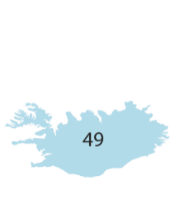
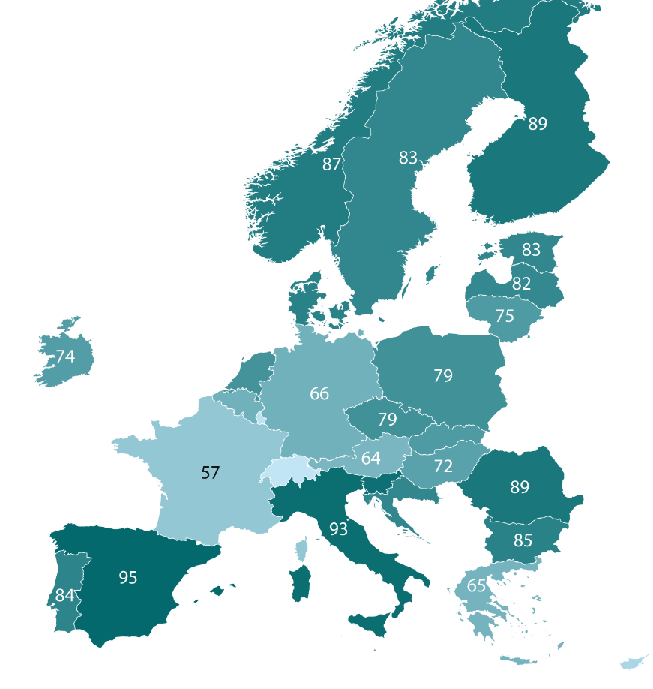

Arbejdspladser, der gennemfører regelmæssige risikovurderinger, opdelt efter land Procentdel af arbejdspladser (2024)
Over tre fjerdedele af arbejdspladserne gennemfører regelmæssige risikovurderinger, hvilket er en tendens, der svarer til de tidligere år. I 2024 er der betydelige forskelle mellem landene i forhold til EU-27-gennemsnittet (76 %) med betydelige ændringer i nogle lande i årenes løb (se figuren nedenfor).
4499
49
89
87
83
2014
2019
2024
83
85
82
75
74
78
79
66
66
46
79
75
57
45
64
72
64
89
93
85
95
8855
84
65
72
24
Grundlag: alle virksomheder i EU-27.
51

Slide 8
Årsager til ikke at foretage risikovurderinger, opdelt efter virksomhedsstørrelse Procentdel af arbejdspladser, EU-27 (2024)
Virksomheder, der ikke vurderer deres risici, tror ofte, at de kender farerne eller ikke står over for særlige problemer, især de mindre arbejdspladser. Dette tyder på en manglende risikobevidsthed, en stabil tendens gennem årene, hvor kompleksitet ("proceduren er for besværlig") ikke er en væsentlig hindring.
80
80
79
78
78
71
57
57
Farerne eller risiciene er allerede kendt
Der er ingen større problemer
5-9 ansatte
10-49 ansatte
50-249 ansatte 250 eller flere ansatte
28
31
36
40
19
22
23
33
Den nødvendige ekspertise mangler
Proceduren er for besværlig
Grundlag: spørgsmål stillet til virksomheder i EU-27, der IKKE udfører risikovurderinger.

Slide 9
Foranstaltninger til forebyggelse af muskel- og skeletbesvær
Procentdel af arbejdspladser, EU-27 (2014-2019-2024)
På trods af en beskeden stigning i antallet af arbejdspladser, der implementerer foranstaltninger til forebyggelse af muskel- og skeletbesvær siden 2019, ligger niveauerne stadig under 2014-tallene. Dette er bekymrende, da den generelle indberetning af muskel- og skeletbesvær på arbejdspladser fortsætter med at stige.
100
90
85
80
77
77
73
66
67
71
70
60
64
60
59
53
54
50
48
49
40
30
20
10
0
2014
2019
2024
Stille udstyr til rådighed, der hjælper ved løft eller flytning (1)
Rotation af opgaver for at mindske gentagne bevægelser (2)
Opfordring til regelmæssige pauser for personer i ukomfortable arbejdsstillinger
Anskaffelse af
ergonomisk udstyr
Mulighed for personer med helbredsproblemer for at gå ned i tid
Grundlag: spørgsmål stillet til alle virksomheder i EU-27, med undtagelse af:
  spørgsmål kun stillet til virksomheder, der oplyser, at løft eller flytning af personer eller tunge byrder er en risikofaktor.
  spørgsmål kun stillet til virksomheder, som oplyser, at gentagne hånd- eller armbevægelser er en risikofaktor.

Slide 10
Foranstaltninger til forebyggelse af psykosociale risici, fordelt efter virksomhedsstørrelse Procentdel af arbejdspladser, EU-27 (2024)
Små virksomheder inddrager i højere grad medarbejderne i beslutningsprocessen, mens større virksomheder foreslår mere forskelligartede foranstaltninger til forebyggelse af psykosociale risici. De vigtigste foranstaltninger er fortrolig rådgivning og uddannelse i konfliktløsning på de største arbejdspladser. Samlet set er alle foranstaltninger steget siden 2014.
100
80
72
70
68
65
60
60
56
Give medarbejderne lov til at træffe flere beslutninger om udførelsen af eget arbejde
50
44
43
43
Omlægning af arbejdet med henblik på at reducere jobkrav og arbejdspres
40
33
30
28
Fortrolig rådgivning for medarbejderne
20
Træning i konflikthåndtering
10
0
Indgreb, hvis
arbejdstiden er meget lang
eller uregelmæssig
5-9 ansatte
250 eller flere ansatte
Grundlag: spørgsmål stillet til alle virksomheder i EU-27.

Slide 11
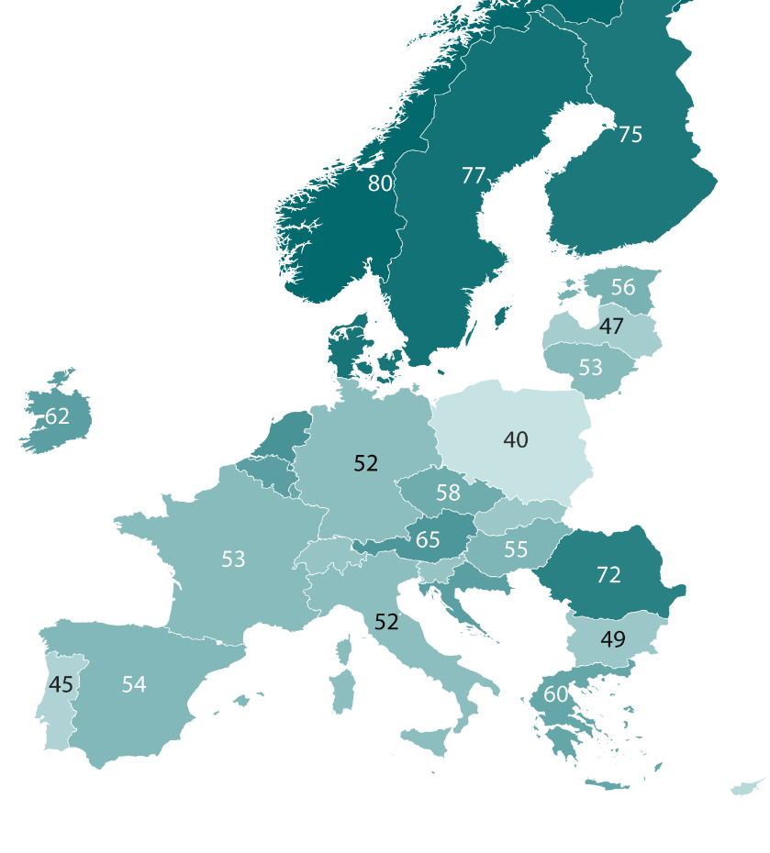
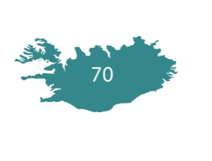
Medarbejderinddragelse i foranstaltninger til håndtering af psykosociale risici, opdelt efter land Procentdel af arbejdspladser (2024)
Der mangler ofte medarbejderindflydelse på foranstaltninger vedrørende psykosociale risici, men der er klare forskelle mellem landene i 2024: Arbejdstagere rapporteres at være involveret i sådanne foranstaltninger på 77 % af arbejdspladserne i Sverige og 76 % i Danmark, sammenlignet med 40 % i Polen og 43 % på Cypern.
Generelt har EU-27 oplevet et let, men konstant fald fra 63 % i 2014 til 55 % i 2024.
75
80
77
70
56
47
76
53
62
66
52
40
62
59
12
58
49
53
50
65
55
50
72
62
52
49
45
54
60
Grundlag: spørgsmål stillet til virksomheder i EU-27, der oplyser, at de har indført mindst én foranstaltning til forebyggelse af psykosociale risici.
61
43

Slide 12
Vigtigste årsager til at håndtere arbejdsmiljøet
Procentdel af arbejdspladser, EU-27 (2024)
Årsagerne til at håndtere arbejdsmiljøet har været stabile i de seneste 10 år.
Retlige forpligtelser placeres konsekvent øverst i de fleste lande, men andre årsager vurderes også højt.
100
80
60
40
20
0
Opfyldelse af retlige
forpligtelser
Opfyldelse af forventninger hos medarbejdere eller deres repræsentanter
Undgåelse af bøder fra arbejdstilsynet
Opretholdelse af organisationens omdømme
Opretholdelse eller
forøgelse af produktiviteten
Grundlag: alle virksomheder i EU-27.

Slide 13
Arbejdstilsynsbesøg, opdelt efter land
Procentdel af arbejdspladser (2014-2024)
Europa udviser et meget forskelligartet mønster med hensyn til arbejdstilsynsbesøg, som generelt har været faldende siden 2014.
2014
2024
Grundlag: spørgsmål stillet til alle virksomheder.

Slide 14
Krav fra kunder eller leverandører om at opfylde arbejdsmiljøstandarder, opgjort efter sektor Procentdel af arbejdspladser, EU-27 (2024)
Halvdelen af de små virksomheder beskæftiger sig med arbejdsmiljøet på grund af krav fra kunder, leverandører eller organisatoriske retningslinjer. Der er tydelige forskelle mellem sektorerne, hvor kravene varierer fra 34 % inden for finans og forsikring til 67 % inden for bygge- og anlægssektoren.
Bygge- og
anlægssektoren
67
 | 2024
Finans og forsikring | 34
Information og kommunikation | 41
Tjenester vedrørende fast ejendom | 42
Andre tjenester | 42
Liberale, videnskabelige og tekniske tjenester | 46
Råstofudvinding | 47
Indkvarterings- og restaurationsvirksomhed | 47
Uddannelse | 47
Offentlig forvaltning og forsvar, lovpligtig socialsikring | 48
Engroshandel og detailhandel, reparation af motorkøretøjer og motorcykler | 48
Kultur, forlystelser og fritid | 49
Transport
og oplagring
62
Vandforsyning: Spildevand, affaldshåndtering
og rensning af jord og grundvand
59
El-, gas-, damp-
og airconditionforsyning
56
Landbrug, skovbrug
og fiskeri
55
Sundheds-
og socialvæsen
52
Administrative tjenester
og hjælpetjenester
52
Fremstillingsvirksomhed
51
EU-27
50
0
20
40
60
80
100
Grundlag: spørgsmål stillet til alle virksomheder i EU-27 med op til 50 ansatte.

Slide 15
Største vanskeligheder i forbindelse med at håndtere arbejdsmiljøet
Procentdel af arbejdspladser, EU-27 (2014-2019-2024)
40 % af arbejdspladserne vurderer, at retlige forpligtelser er en stor udfordring for arbejdsmiljøledelsen, hvilket er et stabilt, men let faldende tal. Siden 2014 har de finansielle begrænsninger set det største fald, mens manglen på tid eller personale er steget.
100
80
2014
2019
2024
60
42
41
40
40
31
31
29
33
32
27
24
19
17
19
19
18
20
14 14 14
13
12 12
0
Kompleksiteten af de retlige forpligtelser
Papirarbejdet
Manglende tid eller personale
Mangel på penge
Manglende opmærksomhed hos personalet
Manglende ekspertise eller specialiseret støtte
Manglende opmærksomhed hos ledelsen
Grundlag: spørgsmål stillet til alle virksomheder i EU-27.

Slide 16
Kompleksiteten af retlige forpligtelser som et stort problem ved håndteringen af arbejdsmiljøspørgsmål, opdelt efter land Procentdel af arbejdspladser (2024)
På trods af et fælles EU-rammedirektiv om arbejdsmiljø varierer opfattelsen af arbejdsmiljølovgivningens kompleksitet meget fra land til land. Nationale forskelle i arbejdsmiljøledelsen afslører forskellige udfordringer i EU-27. I 2024 opfattes retlige forpligtelser som en stor hindring for Belgien, Italien og Nederlandene, mens Malta, Finland og Litauen rapporterer de færreste bekymringer.
Belgien
Italien
Nederlandene
Polen
Tyskland
Frankrig
Slovakiet
Østrig
EU-27
Tjekkiet
Spanien
Luxembourg
Portugal
Bulgarien
Estland
Cypern
Sverige
Irland
Grækenland
Rumænien
Kroatien
Slovenien
Ungarn
Danmark
Letland
Μalta
Finland
Litauen
Udvikling over tid i opfattelsen af kompleksitet – lande, der rapporterer den største/mindste variation:
 | 2014 | 2019 | 2024
Italien
Grækenland
Slovakiet
Litauen
Finland
Danmark
67 | 43 | 48
54 | 46 | 28
25 | 39 | 42
14 | 15 | 15
17 | 16 | 16
18 | 18 | 21
0
10
20
30
40
50
60
70
80
90
100
Grundlag: spørgsmål stillet til alle virksomheder.

Slide 17

Digitale teknologier, der anvendes på arbejdspladsen
Procentdel af arbejdspladser, EU-27 (2024)
Ud over almindelige teknologier som pc'er og bærbare computere er bærbare enheder de næstmest anvendte på arbejdspladsen. 35 % af arbejdspladserne i EU-27 drøfter teknologiernes indvirkning på arbejdstagernes sundhed og sikkerhed, hvilket er en stigning fra 24 % i 2019.
Drøftelse af digitale teknologiers indvirkning på arbejdstagernes sundhed og sikkerhed:
2024
35
Rutinepræget opgave, arbejdstid eller skifteholdsarbejde
Kropsbåret udstyr
Robotter, der interagerer med ansatte
fordeling
7
13
9
AI-baserede systemer, der udfører arbejdsopgaver
4
Bærbare computere, tablets, smartphones
Overvågning af arbejdstagernes præstationer eller adfærd
7
83
Personlige computere på en fast arbejdsplads
87
24
2019
Grundlag: spørgsmål stillet til alle virksomheder i EU-27.
Grundlag: spørgsmål stillet til virksomheder i EU-27, der rapporterer om brug af mindst én digital teknologi.

Slide 18
Risikofaktorer i forbindelse med brugen af digitale teknologier på arbejdspladsen Procentdel af arbejdspladser, EU-27 (2024)
Længerevarende stillesiddende arbejde og gentagne bevægelser er de risici, der oftest er forbundet med brugen af digitale teknologier. Men psykosociale risici, såsom øget arbejdsintensitet og informations-overload, rapporteres også ofte på europæiske arbejdspladser.
Længerevarende stillesiddende arbejde
54
Gentagne bevægelser
47
Øget arbejdsintensitet
34
Informations-overload
32
Udviskning af grænserne mellem
arbejds- og privatliv
27
Indsamling af data om arbejdstagere
25
Manglende evne til at arbejde med digitale teknologier
Arbejde alene og isoleret
fra kolleger
Tab af medarbejderindflydelse
med hensyn til arbejdstempo eller -processer
18
12
10
Frygt for at miste arbejdet
9
0
20
40
60
80
100
Grundlag: spørgsmål stillet til virksomheder i EU-27, der rapporterer om brug af mindst én digital teknologi.

Slide 19
Former for medarbejderrepræsentation
Procentdel af arbejdspladser, EU-27 (2014-2019-2024)
Arbejdsmiljørepræsentanter er igen den mest almindelige form for medarbejderrepræsentation, ligesom i tidligere undersøgelsesrunder.
100
80
56
57
58
60
40
25
24 24
22
23
2014
2019
2024
20
20
18
17
20
0
Arbejdsmiljørepræsentant
Samarbejdsudvalg
Arbejdsmiljøudvalg
Tillidsrepræsentant
Grundlag: spørgsmål stillet til alle virksomheder i EU-27.

Slide 20
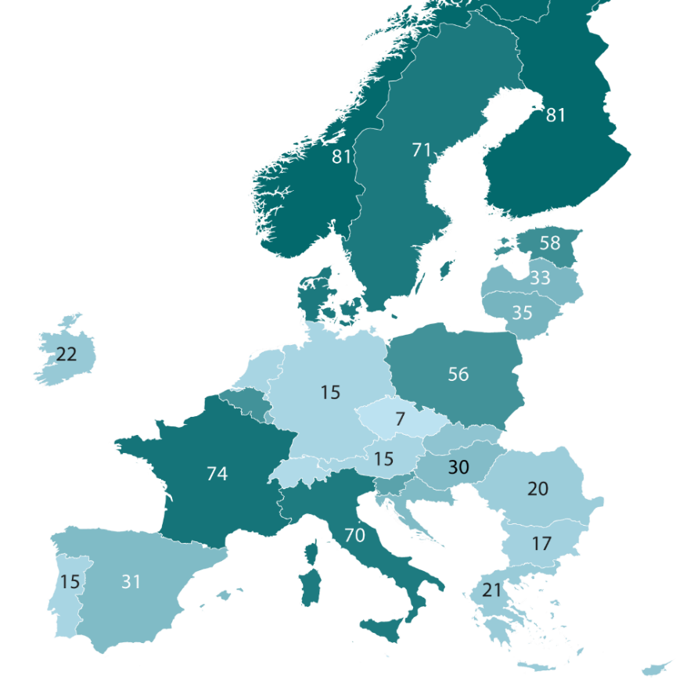
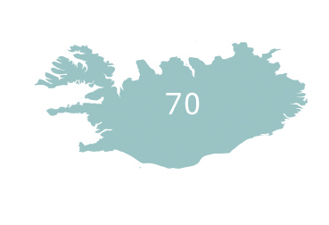
Arbejdsmiljørepræsentanter valgt af medarbejderne, opdelt efter land Procentdel af arbejdspladser (2024)
Der er forskellige fremgangsmåder for udvælgelse af arbejdsmiljørepræsentanter: I nogle lande er det hovedsageligt arbejdsgiverne, der udvælger dem, mens det i andre lande er medarbejderne, der vælger deres egne.
Kortet viser sidstnævnte – procentdelen af arbejdspladser, hvor arbejdsmiljørepræsentanter vælges af medarbejderne: 38 % i EU-27.
81
81
71
33
58
33
71
35
22
56
15
15
12
12
33
7
15
25
74
12
46
30
20
70
64
17
15
31
21
Grundlag: spørgsmål stillet til alle virksomheder, der har angivet, at de har en arbejdsmiljørepræsentant.
5
24

Slide 21
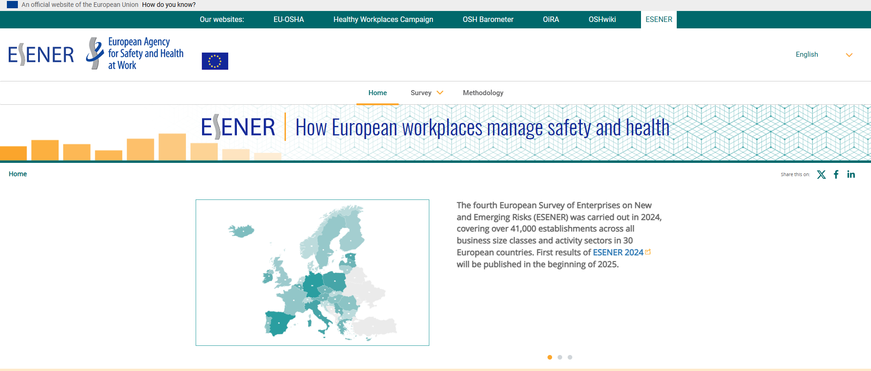
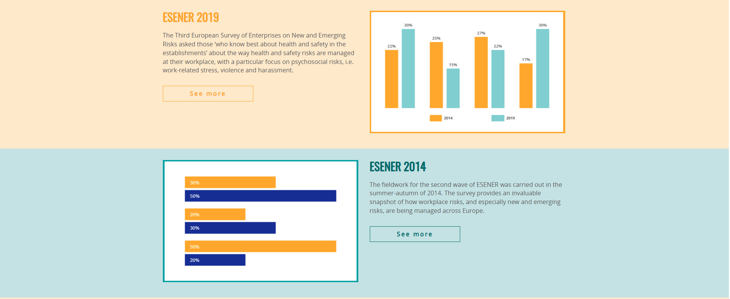
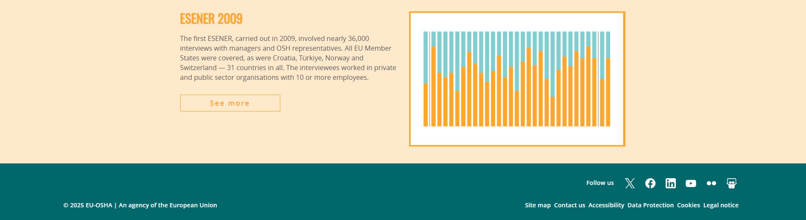
Europæisk virksomhedsundersøgelse af nye risici og risici i fremvækst (ESENER)
Rapporter
Metodeoplysninger – herunder nationale spørgeskemaer og adgang til ESENER-datasæt
Datavisualiseringsværktøj – på alle undersøgelsessprog
Tilgængelig på:
www.esener.eu

Slide 22
Ophavsret
© Det Europæiske Arbejdsmiljøagentur, 2026
Gengivelse tilladt med kildeangivelse.
Ved eftertryk eller brug af billeder, der ikke er underlagt EU-OSHA's ophavsret, skal der søges om tilladelse direkte fra indehaveren af ophavsretten.

